Slide 1
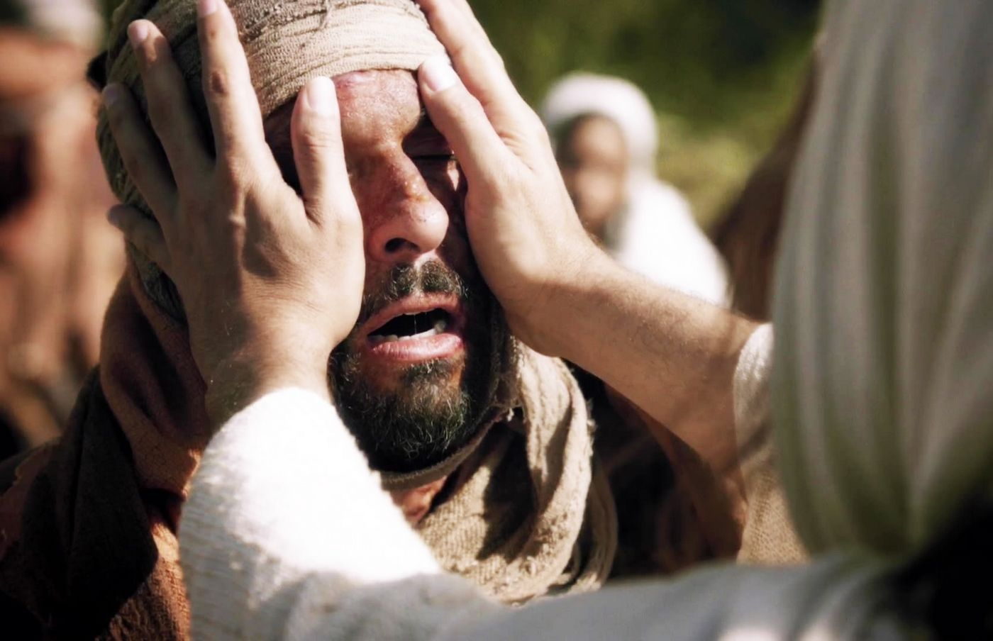
JESÚS DA VISTA A LOS CIEGOS

Slide 2
VERDAD CENTRAL: “Jesús puede sanar la ceguera física y la ceguera espiritual”.
VERSICULO CLAVE: “Y Jesús le dijo: Vete, tu fe te ha salvado. Y en seguida recobró la vista, y seguía a Jesús en el camino”, Marcos 10:52.
FUNDAMENTO BÍBLICO: Marcos 8:22-26; 10:46-52; Juan 9:1-11.

Slide 3
INTRODUCCIÓN
¿Cómo seria la vida para usted si fuera ciego?
En los tiempos bíblicos la ceguera tenía graves consecuencias, se sufría de pobreza extrema por eso la ley ordenaba proveer para ellos, y se consideraba como un castigo por el pecado, Éxodo 34:7.
Por ese motivo los milagros de Jesús tenían una gran importancia y confirmaban quien es Jesús y su misión en la tierra.

Slide 4
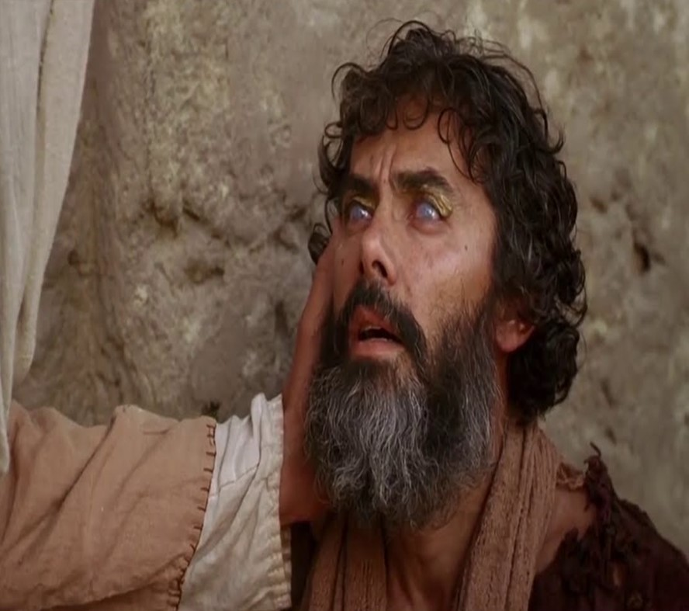
LLEVAN A UN CIEGO ANTE JESÚS
Marcos 8:22-26.
1

Slide 5
Jesús al llegar a Betsaida, un grupo de personas trajo ante Él, a un hombre ciego, V.22-24.
  Ellos le rogaron que lo tocase (al ciego).
  Jesús honró la petición de ellos, toma al hombre de la mano y lo saca del poblado.
  Jesús realizó tres acciones: Escupió en los ojos del hombre, le puso las manos encima, y le preguntó que veía.
  El hombre podía ver ya, pero no con claridad. (Jesús lo sanó gradualmente)

Slide 6
  Jesús completa la sanidad del hombre que estaba ciego, V.25-26.
    Él le puso las manos sobre los ojos y recuperó la vista.
    Él le dio la orden de no contar a nadie lo que le había sucedido. Razones:
      Para que no lo vieran como un Mesías que podría desafiar a Roma.
      Para proclamar el reino de Dios.
      Para abrir los ojos espirituales de los seres humanos a fin de ver la salvación del Señor.

Slide 7
Este milagro nos sirve para recordar quien es Jesús: nuestro Salvador y Redentor, puesto que creemos en los milagros, proclamemos a Jesús como Salvador y Señor.

Slide 8
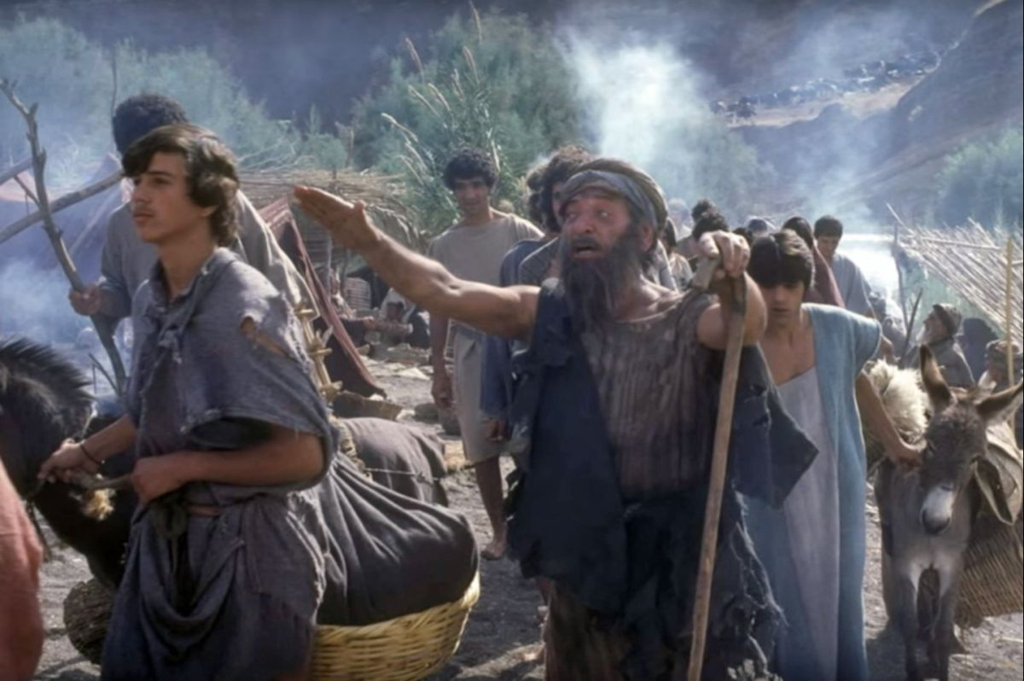
UN CIEGO LLAMA A JESÚS
Marcos 10:46-52.
2

Slide 9
Jesús pasa junto a un ciego llamado Bartimeo, el cual pedía limosna junto al camino, V.46-48.
  Bartimeo al saber que era Jesús que estaba pasando acciona:
    El se determinó en alcanzar a Jesús, “el clamaba mucho más”.
    El sabia quien era Jesús, “Hijo de David”. Se trata de un título Mesiánico, 2 Samuel 7:8-16; Isaías 11:1-2.
    El vino con humildad a Jesús, “ten misericordia de mí”.
  Bartimeo no dejó que lo callaran, V.48.

Slide 10
    Jesús pidió que llevaran a Bartimeo hasta su presencia. V.49-52.
      Bartimeo respondió con entusiasmo al llamado de Jesús. “Se quitó la capa”, muchos deben quitarse la capa del vicio, el adulterio, religiosidad y otros.
      Bartimeo expuso su necesidad ante la pregunta de Jesús, “recobrar la vista”.
      Bartimeo fue sano y salvo, “Tu fe te ha salvado”.
      Bartimeo se convirtió en un seguidor de Jesús.
      Bartimeo se regocijó en el Señor, Lucas 18:43.

Slide 11
Este milagro nos recuerda que hay personas física y espiritualmente ciegas, Jesús vino a traer vista y ofrecer misericordia, esta es la misión que Cristo nos a encomendado.

Slide 12
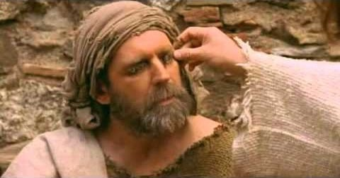
JESÚS VE A UN CIEGO
Juan 9:1-11.
3

Slide 13
Jesús al salir del templo, encuentra a un ciego que estaba pidiendo limosna, V.1-5.
  Los discípulos hacen una pregunta a Jesús de orden teológico: “Rabí, ¿Quién pecó, éste o sus padres, para que haya nacido ciego?
  Jesús les responde: “Que ni el hombre ni sus padres habían pecado, sino para que el poder de Dios se manifestara”.
  Jesús amplió su enfoque y aprovecha la oportunidad para hablar de su misión con una sensación de urgencia, V.4-5.

Slide 14
  Jesús utilizó uno de los métodos inusuales para realizar el milagro, V.6-11.
    Jesús usó su saliva y lodo para untarlo en los ojos del ciego.
    Jesús usó su saliva en tres ocasiones para hacer milagros, V.6. Marcos 7:32,33; 8:23.
    Jesús le ordenó al ciego que fuera y se lavara en el estanque de Siloé.
      El obedeció y regresó viendo.
      La gente se asombró por este milagro.
      El confirmó que Jesús lo había sanado, V.10-11.

Slide 15
  Este milagro nos motiva a expresar su gozo, gratitud y asombro ante todo lo que Dios ha hecho por usted, hay que regocijarnos en su misericordia y su provisión.

Slide 16
DISCIPULADO Y MINISTERIO EN ACCION

Slide 17
Las verdades de esta lección y de las anteriores, son poderosas, porque reflejan sucesos reales.
Los milagros de Jesús hablan de su identidad como Salvador.
Ante esto debemos reaccionar de una manera activa orar constantemente para recibir su milagro y por otros que necesitan experimentar su gracia.
Se sugiere anotar en un papel las peticiones y orar por ellas.

Slide 18
